Slide 1
Общая схема БиоМЭМС. Сенсоры для химических, биологических и медицинских микросистем. Микронасосы. Примеры реализации биоМЭМС различных компаний.
Мышева Александра Владимировна, гр. 21414

Slide 2
БиоМЭМС (Биологические микроэлектромеханические системы)
Составной частью ряда МЭМС, являются биологические молекулы. Биохимический анализатор на основе микрокантилеверных преобразователей может иметь покрытие, содержащее антитела для захвата вирусов в пробе крови. БиоМЭМС – это МЭМС, выполняющие биологические или биомедицинские функции. БиоМЭМС становятся все заметнее на рынке медицинского оборудования, поскольку весьма полно отвечают требованиям современной концепции предоставления медицинских услуг, особенно пожилому населению. МЭМС не только улучшают медицинскую технику, но и благодаря присущим им достоинствам обеспечивают конкурентоспособность создаваемых приборов. МЭМС-средства диагностики позволили существенно сократить время проведения, тем самым упростив обследования и сделав их более удобными для пациента, а применение акселерометров в кардиостимуляторах коренным образом изменило лечение болезней сердца.

Slide 3
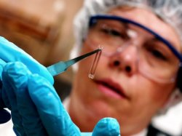
Отличия БиоМЭМС от других МЭМС
Вместо физических датчиков используются химические и биологические.
Используют технологии микрофлюидики и молекулярного узнавания.

Slide 4
Классификация БиоМЭМС
Датчики:
Давления (крови, позвоночника, мозга);
Температуры;
Глюкозы;
ДНК факторов;
Силы (мышц, органов, тонус тканей);
Электротехнического импульса (нерва, мозга, сердца);
Детекторы газа (кислород; углекислого газ);
Расхода газа;
Химических ионов.
Воздействующие приборы:
Микро-насосы (кровообращения; доставки лекарств);
Фильтры жидкостей;
Разделители;
ДНК наращивание/анализ.

Slide 6
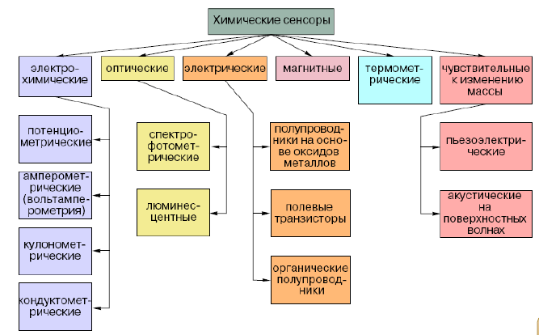
Химические сенсоры

Slide 7
Чувствительные элементы небольших размеров, генерирующие аналит. сигнал, зависящий от концентрации определяемого компонента в анализируемой смеси. Неотъемлемой частью сенсора химического является преобразователь энергии в электрич. сигнал.
Сенсоры химические предназначены для прямого определения конкретного хим. вещества в заданном диапазоне содержаний при фиксир. способах введения пробы и обработки полученной информации. Они могут входить в состав аналит. приборов, включающих также устройство для ввода пробы, обработки сигнала и выдачи сведений о концентрации определяемого компонента. Для повышения избирательности определения на входе иногда размещают селективные мембраны. Достоинства таких приборов: малые размеры (ок. 100x60x20 мм) и масса (100-200 г), небольшая потребляемая мощность, способность работы в автоматич. автономном и, часто, непрерывном режиме.

Slide 9
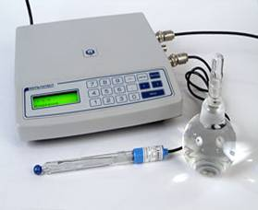
Сенсор на PH для медицинских исследований
Значение pH представляет собой важный фактор в слежении за состоянием опухоли, а также определения эффективности противоопухолевой терапии, при этом сенсор может быть введен в опухоли для слежения за ними в режиме реального времени. Новые сенсоры представляют собой нанокристаллы с полупроводниковыми свойствами в оболочке из разветвленного полимера – дендримера, содержащего флуоресцентный краситель, чувствительный к значению a pH. Полимер способствует растворимости системы в воде, а также служит «якорем» для красителя. Краситель меняет окраску в зависимости от уровня рН, и нанокристалл начинает флуоресцировать.

Slide 10
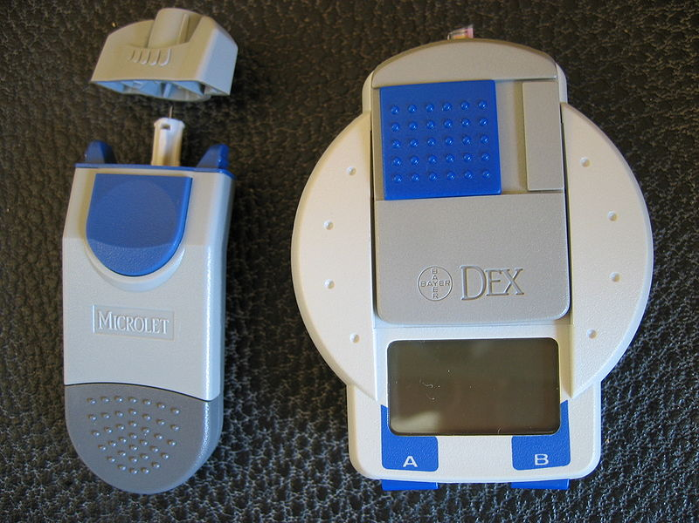
Биосенсоры
Аналитический прибор, в котором для определения химических соединений используются реакции этих соединений, катализируемые ферментами, иммунохимические реакции или реакции, проходящие в органеллах, клетках или тканях. В биосенсорах биологический компонент сочетается с физико-химическим преобразователем.
Состоят из трёх частей:
биоселективного элемента (биологический материал, например ткани, микроорганизмы, и т. д.), материал биологического происхождения или биомимик). Чувствительный элемент может быть создан с помощью биоинженерии.
преобразователя (работает на физико-химических принципах; оптический, пьезоэлектрический, электрохимический, и т. д.), который преобразует сигнал, появляющийся в результате взаимодействия аналита с биоселективным элементом, в другой сигнал, который проще измерить;
связанная электроника, которая отвечает в первую очередь за отображение результатов в удобном для пользователя виде.

Slide 11
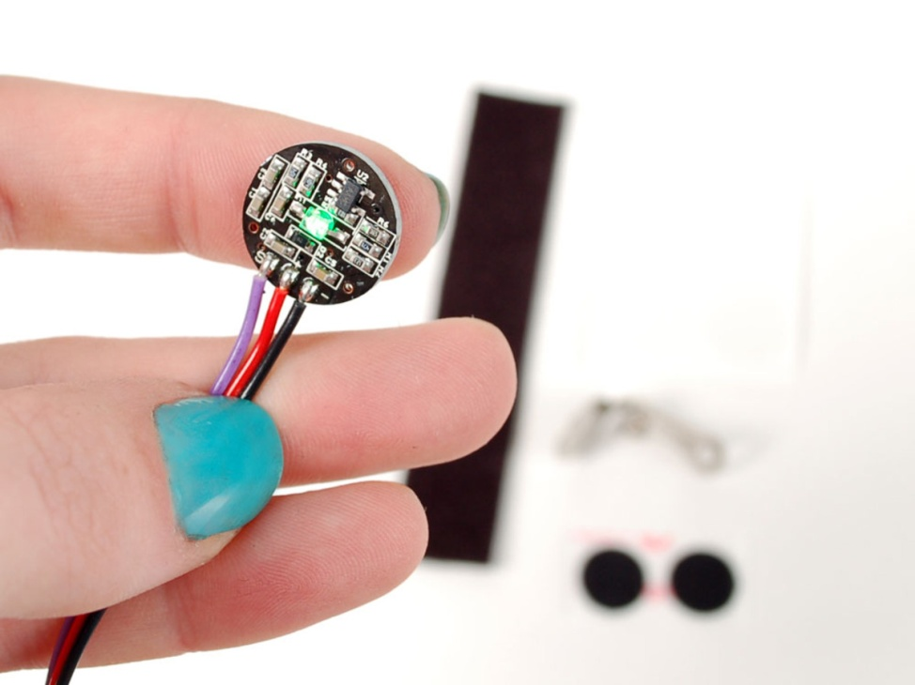
Heartsensor
беспроводный прибор, который измеряет внутрисердечное давление у больных с застойной сердечной недостаточностью. Подобно эндосенсорам, «HeartSensor» устанавливается через катетер. Характеристики с такого сенсора снимаются дистанционно, даже на больших расстояниях. «HeartSensor» позволяет врачам гораздо проще контролировать пациентов и подбирать лекарства. Датчик обнаруживает изменение прежде, чем проявляются любые внешние симптомы, и таким образом служит системой дальнего обнаружения

Slide 12
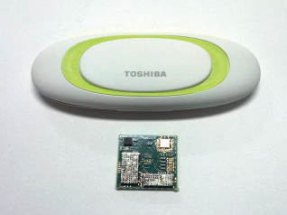
Модуль датчика показаний жизнедеятельности человека
Модуль может одновременно контролировать несколько ключевых показателей состояния пациента (кардиограмму, пульс, температуру тела и движения) и пересылать полученные данные смартфону или планшетному компьютеру по беспроводному каналу.

Slide 13
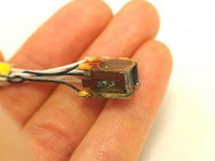
NIST
Миниатюрный датчик , отслеживающий сердцебиение человека

Slide 14
Список литературы
Гуртов В.А, Беляев М.А, Бакшеева А.Г. Микроэлектромеханические системы
Kipinfo.ru статья про химические сенсоры
ПРИМЕНЕНИЕ ИНВАЗИВНЫХ МИКРОЭЛЕКТРОННЫХ МЕХАНИЧЕСКИХ СИСТЕМ (ЧИПОВ) В МЕДИЦИНЕ (Рудченко А.В., Хоменко И.О., Ющенко Д.А. Кафедра биомедицинской инженерии ММИФ НТУУ «КПИ» (Украина, Киев))
Митио Каку “Физика будущего”
http://texnomaniya.ru/technology/datchik-izmerit-magnitnuju-aktivnost-golovnogo-mozga.html
http://www.novostioede.ru/article/elektronnyy_datchik_v_zheludke_spaset_ot_ozhireniya

